Slide 1
ДИСТАНЦИОННОЕ ЗОНДИРОВАНИЕ ЗЕМЛИ (ДЗЗ)
Изучение планеты без прямого контакта
Литвинюк ИЛЬЯ ИТ-351

Slide 2
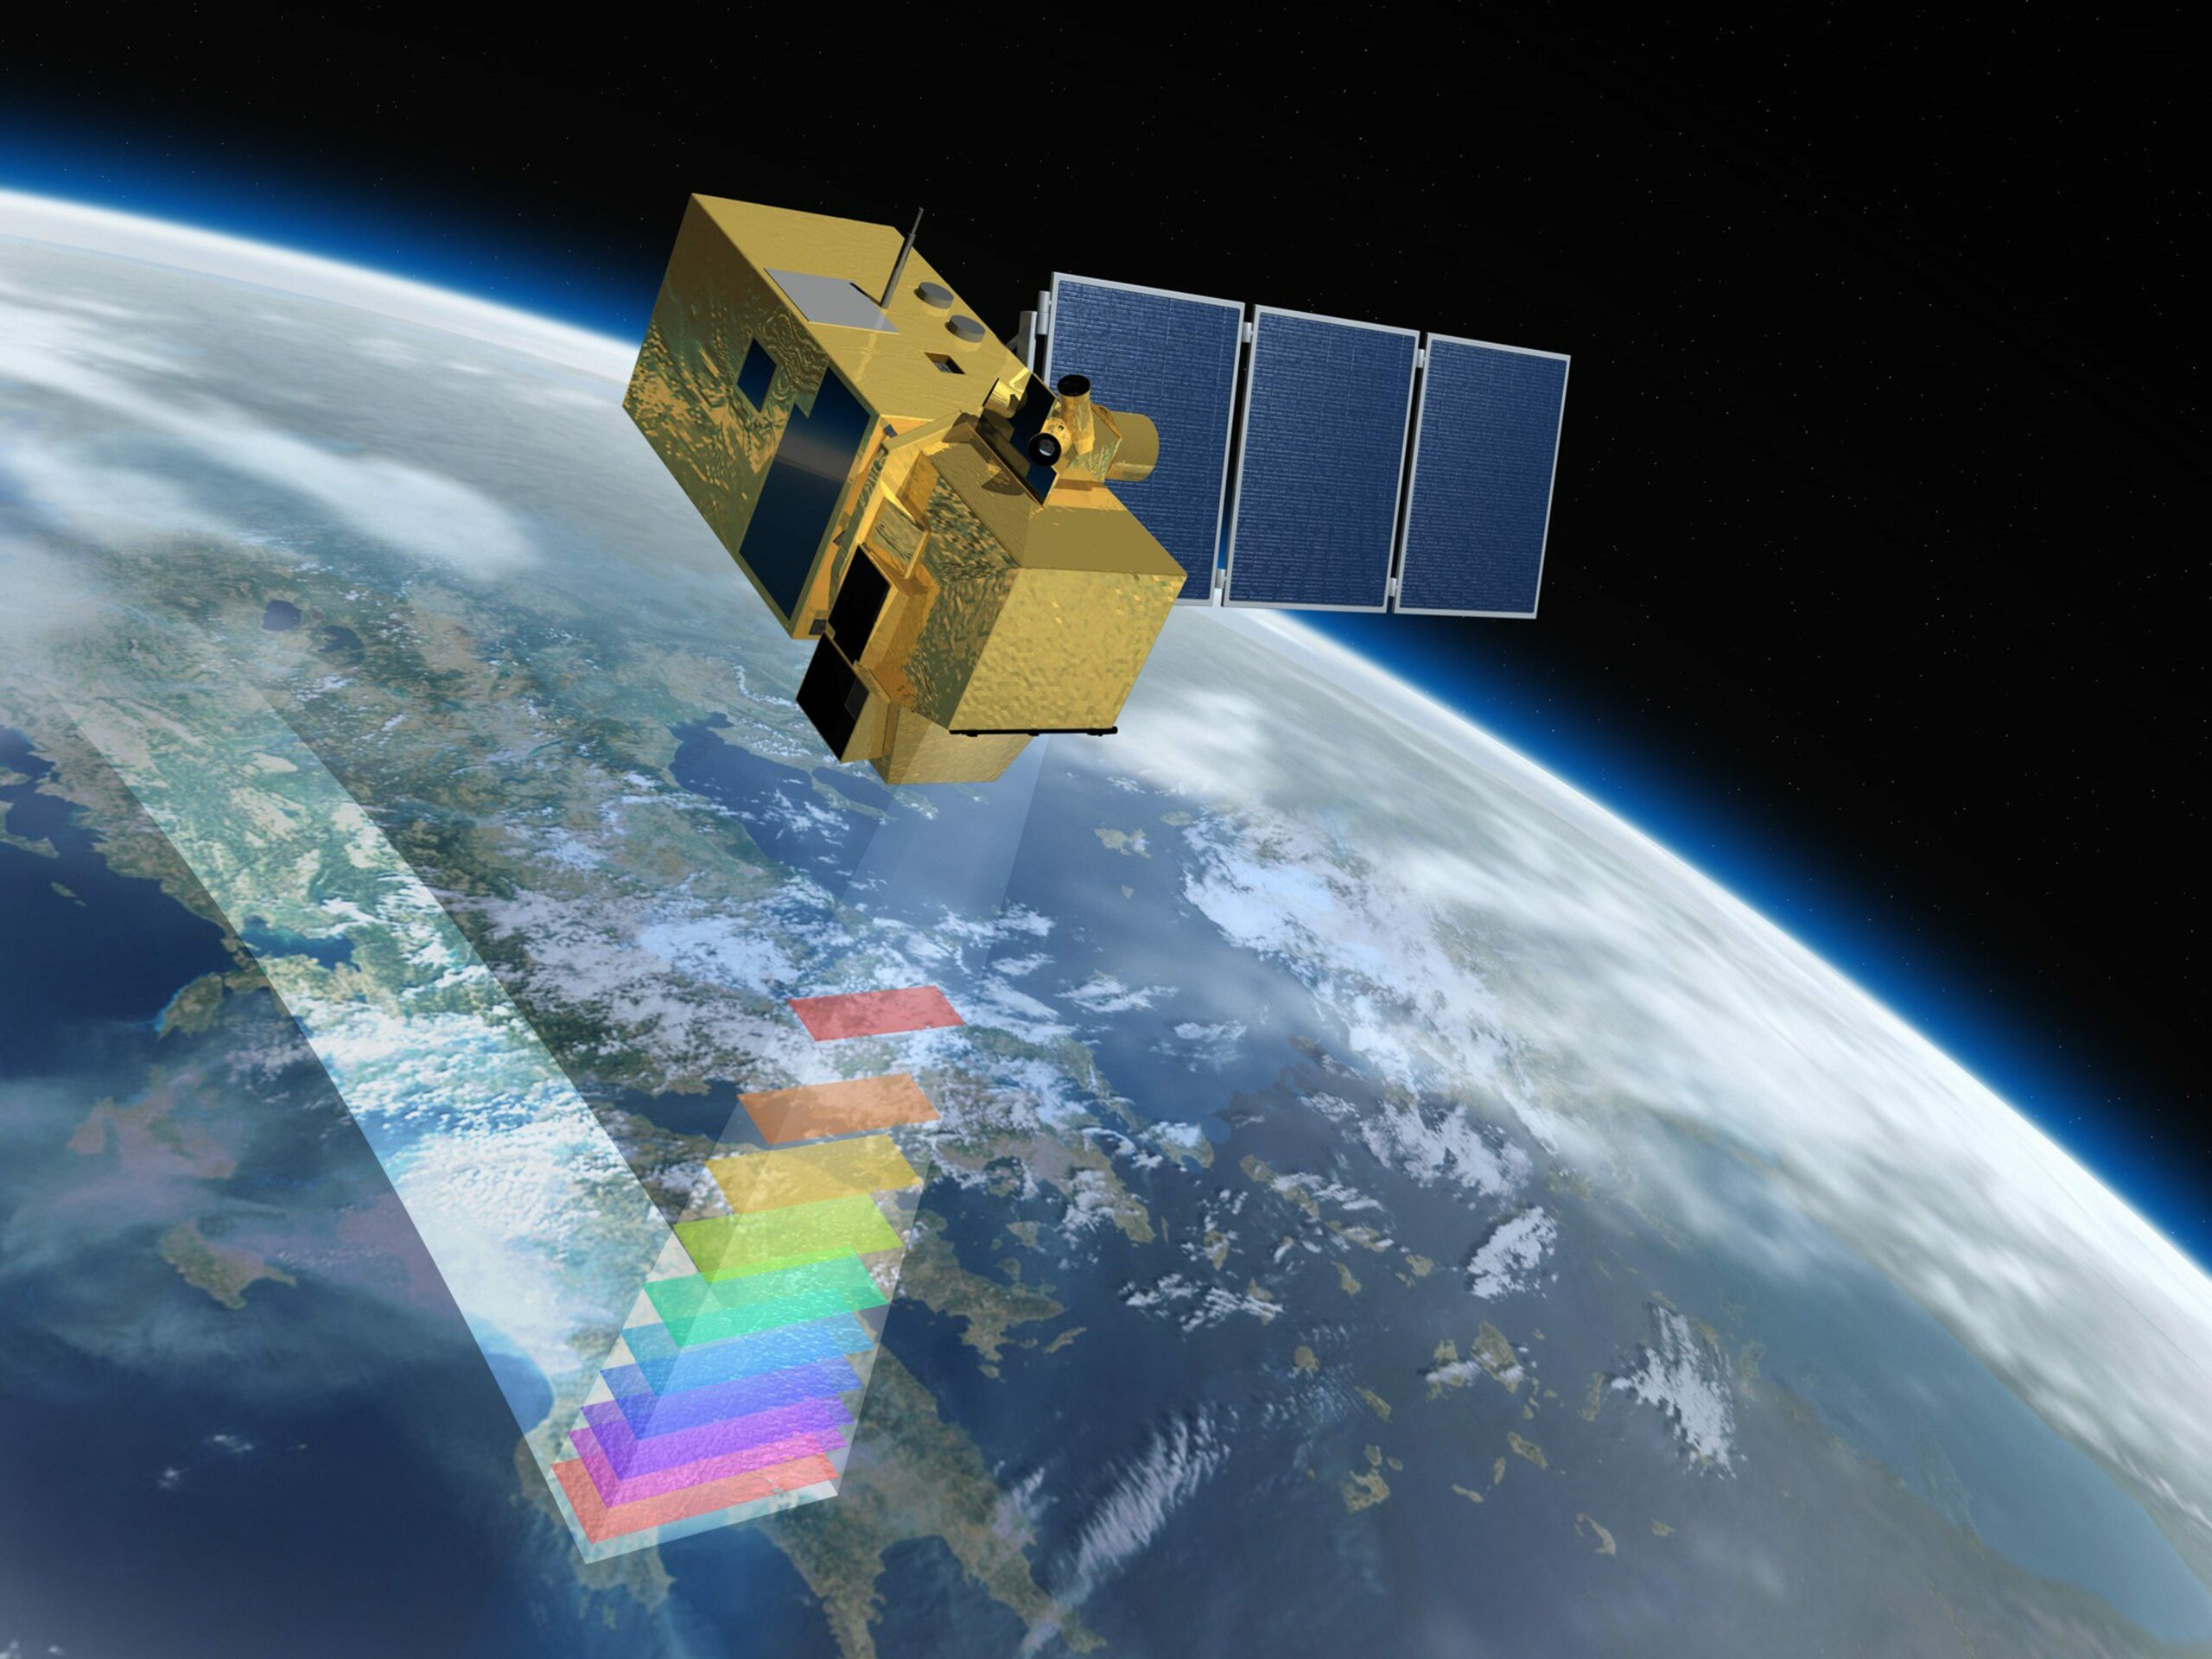
Что такое ДЗЗ?
ДЗЗ - сбор данных о Земле с помощью спутников, самолетов и дронов без физического контакта.
Суть - анализ электромагнитного излучения (отраженного или излученного объектами).
ДЗЗ - Это не просто фотоснимки, а «взгляд» в разных невидимых глазу диапазонах, что раскрывает скрытую информацию.

Slide 3
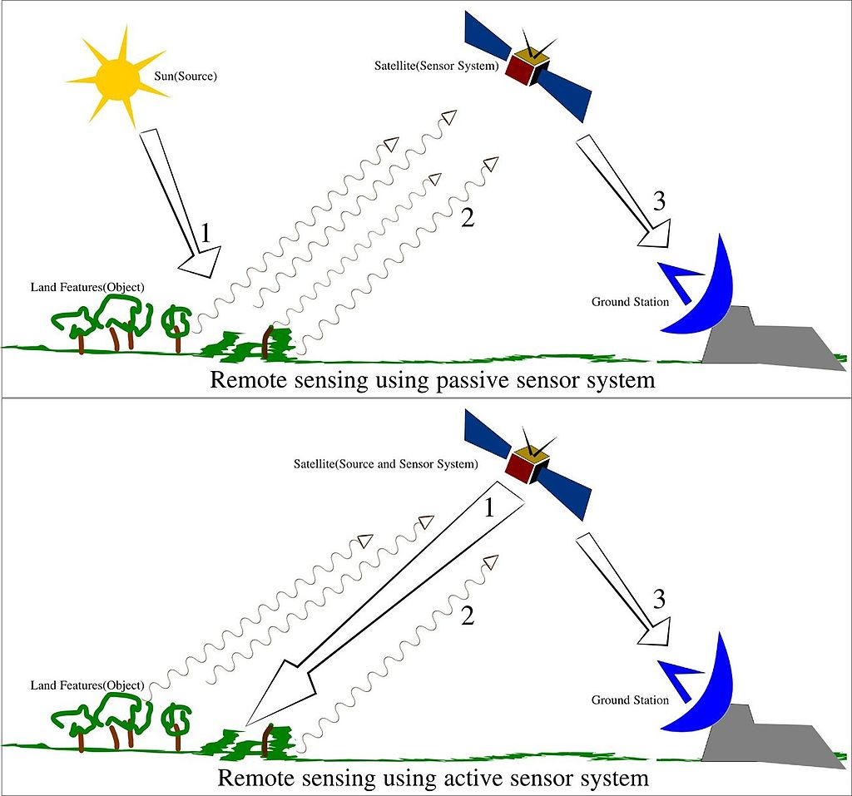
Как это работает? Два ключевых параметра
Спектральные каналы:
Видимый — как наши глаза.
Инфракрасный — для оценки температуры и здоровья растений.
Радиодиапазон (радар) — видит сквозь облака и ночью.
Пространственное разрешение:
Размер самого мелкого различимого объекта (от метров до сантиметров).
Пример работы ДЗЗ (спутник)

Slide 4
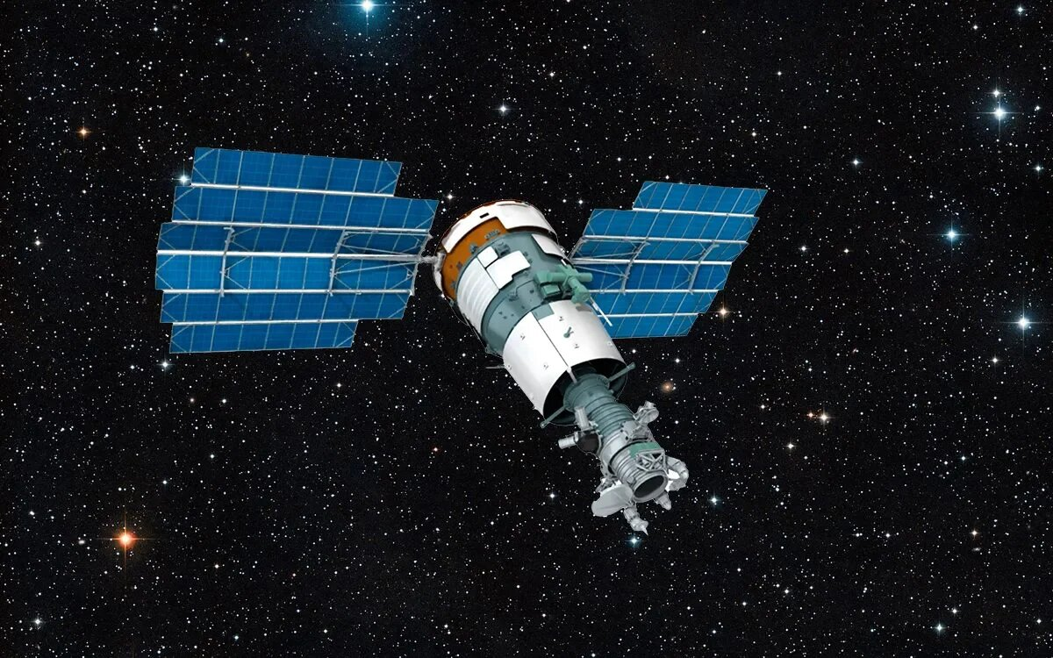
Откуда ведется наблюдение?
Спутники (Landsat, Sentinel, Ресурс-П):
Плюсы: Охват всей планеты, регулярная съемка.
Самолеты и Дроны:
Плюсы: Высокая детализация, гибкость, съемка под облаками.
Ресурс-П

Slide 5
РЕСУРС-П
Космический комплекс «Ресурс-П» предназначен для высокодетального, детального широкозахватного и гиперспектрального оптико-электронного наблюдения поверхности Земли и передачи данных по радиоканалу на наземные пункты приема информации.
Основные преимущества комплекса
сверхвысокое пространственное разрешение — лучше 1,0 м;
RPC-полиномы — инструмент для повышения точности и ускорения процесса обработки данных;
стереоскопическая съемка — возможность создания трехмерных моделей.
В состав целевой аппаратуры космических аппаратов входит:
Оптико-электронная аппаратура «Геотон-Л1» позволяет получать снимки земной поверхности в панхроматическом диапазоне с разрешением лучше 1 м, в узких спектральных диапазонах с разрешением — 3-4 м.
Гиперспектральная аппаратура позволяет получить данные о спектральной характеристике любых объектов на Земле. Гиперспектральная съемка представляет собой метод сбора и обработки информации из различных участков электромагнитного спектра.
Комплекс широкозахватной мультиспектральной аппаратуры позволяет вести дистанционную оптико-электронную съемку земной и водной поверхности.
Бортовая аппаратура системы высокоскоростной радиолинии связи обеспечивает передачу информации с космического аппарата на наземный пункт приема информации.

Slide 6
Применение на практике
Сельское хозяйство: Мониторинг состояния посевов, прогноз урожая.
Картография: Создание и актуализация карт.
ЧС: Оценка пожаров, наводнений, землетрясений.
Экология: Контроль вырубки лесов, загрязнений.

Slide 7
Почему это эффективно?
Оперативность: Быстрый охват огромных территорий.
Объективность: Данные основаны на точных измерениях.
Безопасность: Мониторинг опасных зон (вулканы, ЧС).
Доступность: Снижение затрат на наземные работы.

Slide 8
Потенциальное будущее ДЗЗ
Созвездия спутников: Ежедневный мониторинг любой точки.
Искусственный интеллект: Автоматический анализ данных и прогнозирование.
Новые технологии: Гиперспектральная съемка для еще более детального анализа.

Slide 9
СПАСИБО ЗА ВНИМАНИЕ!

